Slide 1
Федеральное государственное научно-исследовательское учреждение
«Институт законодательства и сравнительного правоведения
при Правительстве Российской Федерации»
Основные направления совершенствования правового регулирования освоения
и развития Арктической зоны
Российской Федерации
Государственный контракт от 12.09.2019 № б/н

Slide 2
ЦЕЛЬ ИССЛЕДОВАНИЯ
На основе анализа тенденций современного законодательного регулирования
разработать предложения о приоритетных направлениях совершенствования правового регулирования освоения и развития Арктической зоны Российской Федерации,
направленные на формирование эффективной модели хозяйственного освоения потенциала Арктической зоны и развития человеческого капитала.

Slide 3
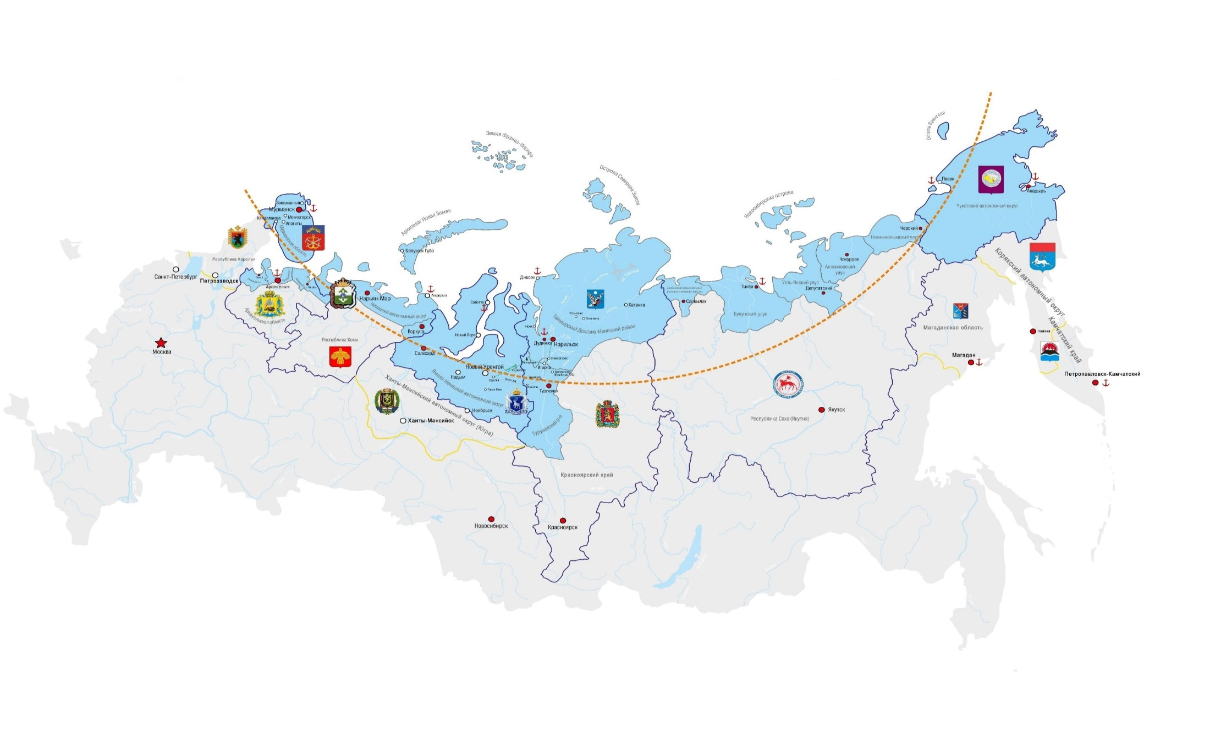
ПРИРОДОПОЛЬЗОВАНИЕ (ТРАДИЦИОННОЕ И ПРОМЫШЛЕННОЕ) И СЕВЕРНЫЙ ЗАВОЗ – ОСНОВНЫЕ ВИДЫ ЭКОНОМИЧЕСКОЙ ДЕЯТЕЛЬНОСТИ В АРКТИКЕ

Slide 4
Социально-экономическое развитие Арктики: конфликт экономических и правовых интересов
В условиях рыночной экономики все виды экономического поведения находятся в состоянии конкуренции, что неизбежно влечет конфликт интересов.
Для их разрешения используются в основном административные методы и режимы:
более 300 видов общих административно-правовых режимов;
+ более 100 специальных (дополнительных) для районов Крайнего Севера и Арктических территорий (северный завоз, мореплавание, приграничные территории и т.д.).
Общественные (арктические) отношения регулируются преимущественно на подзаконном (ведомственном) уровне.

Slide 5
Общая оценка результативности административно-правовых регуляторов
преобладание административных методов регулирования над рыночным саморегулированием;
избыточность административно-правовых режимов снижает инвестиционную привлекательность северных территорий;
Основные средства, в частности земельные участки ограничены в обороте;
Вывод: снижается капитализация арктических территорий и хозяйствующих субъектов;
преобладает отрицательная миграция, в том числе и среди КМНС,
Вахтовый метод распространяется на профессии с постоянной занятостью (например, правоохранительные органы)

Slide 6
2021 – 2023 год – Председательство Российской Федерации
в Арктическом Совете
Вопросы российской повестки:
формирование механизмов более тесного сотрудничества государств
формирование процедур, связанных с выстраиванием единого плана работы Арктического Совета
приверженность принципу устойчивого развития (арктическая морская среда, решения в области климата и зеленой энергетики, население и общины Арктики, укрепление Арктического Совета), освещение проблемы загрязнения арктической морской среды пластиком.

Slide 7
Арктические государств на первое место ставятся
вопросы экологической, климатической безопасности,
международного сотрудничества по развитию научных исследований в арктическом регионе и развитию экономики Арктики в целом
Национальная стратегия США
милитаризации Арктики;
закрепление лидерских позиций в освоении региона.
Страны ЕС
активизация вопросов коренных народов;
содействие занятости с учетом специфических условий Арктики;
Российская Федерация
институализация государственного управления в северных широтах;
стимулирование хозяйственной деятельности.
доминирование в регионе с помощью массового участия и новых технологий.

Slide 8
Факторы, ограничивающие использование
рациональных подходов для решения существующих проблем в Арктической зоне
Затянутость в решении проблемы формирования законодательной базы развития Арктической зоны Российской Федерации
Непоследовательность при определении концептуальных подходов в выборе законодательных механизмов решения социально-экономических проблем данного региона
Дефицит квалифицированных кадров
Унифицированный подход к выстраиванию экономико-правовой модели развития территорий всех арктических субъектов Российской Федерации
Отсутствие информации об основных элементах проектного управления: о сроках и ресурсах.
Сохранение коллегиального подхода к ответственности субъектов, определяющих объемы финансирования конкретных программ и проектов

Slide 9
Для развития Арктических территорий необходимо:
Разработать системы преференций для каждой формы хозяйствования (государственный и корпоративный сектор) и отрасли экономики.
Продолжить развитие морского флота, морских и речных перевозок.
Уточнить систему контроля за инвесторами.
В законодательстве о государственной поддержке предпринимательской деятельности в Арктике закрепить специальные гарантии участия местных северных сообществ.

Slide 10
ТРИ СЦЕНАРИЯ РАЗВИТИЯ МОДЕЛИ ПРАВОВОГО РЕГУЛИРОВАНИЯ В АРКТИКЕ
1. Отраслевая социально-ориентированная модель Установление особенностей правового регулирования общественных отношений в Арктике (охрана окружающей среды и природопользование, трудовые отношения и занятость населения, определение особенностей осуществления хозяйственной деятельности).
2. Бизнес-ориентированная модель Является максимально прагматической и направлена на установление преференциальных режимов в Арктике или даже придание всей Арктической зоне специального правового режима
3) Комплексное некодифицированное регулирование
«Арктический» закон может установить основные понятия и принципы развития, полномочия органов государственной власти и органов местного самоуправления, основные цели и задачи государственной арктический политики, меры и механизмы государственной поддержки бизнеса и населения, включая переселение населения

Slide 11
«Арктический закон» как источник комплексного некодифицированного регулирования
Арктический закон
Глава 1. Основные понятия и принципы развития.
Глава 2. Институты развития.
Глава 3. Меры и механизмы государственной поддержки предпринимательской деятельности в Арктике.
Глава 4. Особенности осуществления хозяйственной и иных видов деятельности в Арктике.
Глава 5. Гарантии местным сообществам
Потребуется дополнительно внесение изменений в «экономические» отрасли законодательства
Налоговое
Бюджетное
Трудовое
Конструирование новых законов для поддержки отдельных видов экономической деятельности
Природоресурсное

Slide 12
Анализ УСПЕШНОСТИ УпРАВЛЯЮЩИХ КОМПАНИЙ (на примере ОсобыХ Экономических зон)
Декларируется | Фактическое состояние
Основные виды деятельности: создание и эксплуатация объектов инфраструктуры, предоставление услуг резидентам ОЭЗ, привлечение новых инвесторов (резидентов) ОЭЗ | Согласно сведениям из ЕГРЮЛ и годовым отчетам основные виды деятельности (согласно ОКВЭД): строительство, поставка электроэнергии и других услуг ЖКХ, оптовая торговля, создание компьютерных софтов; лизинговые операции и и т.п.
Финансово-экономические показатели в норме | Расходы в основном финансируются за счет средств акционера, которым является Российская Федерация
Выводы: основные виды деятельности управляющих компаний имеют мало общего с привлечением инвесторов; если бы эти организации, находилась в реальном секторе, то с высокой вероятностью с такими ОКВЭД все операции по их счетам квалифицировались бы как сомнительные на основании Федерального закона от 07.08.2011 №115-ФЗ «О противодействии легализации (отмыванию) доходов, полученных преступным путем, и финансированию терроризма»

Slide 13
О результативности ТОРов и свободного порта Владивосток
Законодательная основа развития Дальнего Востока
число жителей Дальнего Востока ежегодно уменьшается на 0,5%
Основными факторами, формирующими негативные миграционные настроения являются:
дороговизна жизни (30% опрошенных);
низкий уровень развития инфраструктуры (28 %)
уровень доходов (23%), неблагоприятный климат (23 %)
некомфортность среды (19 %); недостаточные возможности для образования детей (18 %)
отсутствие возможностей для самореализации (17 %) и приобретения жилья (13 %).

Slide 14
1 группа проблем актуальна как для всей территории Российской Федерации, так и для арктических широт.
Они могут быть решены с помощью разработки следующих федеральных законов:
– о государственной поддержке судостроительной деятельности в Российской Федерации;
– об организации системы морской деятельности, компоненты которой (военно-морской, транспортный, рыбопромысловый, научно-исследовательский флоты и другие составляющие) образуют самостоятельный объект управления и предмет правового регулирования для комплексного федерального закона;
– о внесении изменений в ст. 26 Федерального закона от 24.07.2009 № 209-ФЗ «Об охоте и о сохранении охотничьих ресурсов и о внесении изменений в отдельные законодательные акты Российской Федерации» в части разрешения конфликтов между владельцами земельных участков и охотпользователями;
- о закреплении в законодательстве о науке, научной, научно-технической деятельности терминов «научный полигон» и «научно-технический полигон» как объектов научной инфраструктуры, создаваемой на основе совместного участия публично-правовых образований, научных и образовательных организаций и бизнес-сообщества;
– о закреплении в законодательстве о недрах специального института, регулирующего отношения по проведению аудита и подтверждению запасов недр для повышения капитализации отечественных нефтегазовых компаний и усилению их влияния на мировых рынках;
– о внесении изменений в Закон Российской Федерации «О недрах», о порядке компенсации ущерба от ограничения традиционного природопользования при осуществлении недропользования;
– о внесении изменений в федеральный закон «О территориях традиционного природопользования» в части включения коренных малочисленных народов и их объединений, являющихся субъектами традиционного природопользования, в процесс разработки и согласования правового режима охраны и использования земельных и иных природных ресурсов в границах территорий традиционного природопользования.

Slide 15
2 группа проблем может быть решены путем изменения общих норм законодательства, но они требуют дополнительного обсуждения с привлечением специалистов из других научных сфер:
– внести изменения в Закон Российской Федерации «О недрах», разрешив разведку и добычу общераспространенных полезных ископаемых пользователями недр в целях производства строительных материалов в границах водоохранных зон водных объектов, расположенных на территории Арктической зоны Российской Федерации;
– внести изменения в Федеральный закон «О внутренних морских водах, территориальном море и прилежащей зоне Российской Федерации» и в Закон Российской Федерации «О Государственной границе Российской Федерации», сократив количество запретов для захода в порты или пункты, расположенные в районах внутренних морских вод и территориального моря Арктической зоны, иностранных туристских судов;
– внести изменения в Федеральный закон «О порядке выезда из Российской Федерации и въезда в Российскую Федерацию», закрепив возможность выдачи виз в форме электронного документа;
– закрепить в Федеральном законе «О государственно-частном партнерстве, муниципально-частном партнерстве в Российской Федерации..» положениями о том, что на территории Арктической зоны Российской Федерации соглашения о ГЧП могут заключаться без конкурентных процедур с инициатором проекта, в частности отношении проектов, предполагающих создание транспортной инфраструктуры автомобильного, железнодорожного, воздушного и водного транспорта, объектов здравоохранения, образования, производственных объектов и ликвидации накопленного вреда.

Slide 16
3 группа проблем, требует поиска возможных вариантов их решений, оценки последствий предлагаемых альтернатив, а также проблемы, которые предполагается решить с помощью программного метода управления, в том числе вопросы, для решения которых отсутствуют источники финансирования
– воздержаться от сокращения компетенции субъектов Российской Федерации в сфере нормативно-правового регулирования и государственного управления арктическими территориями в пользу повышения доходной составляющей инвестиционных проектов;
– для стимулирования внешней трудовой миграции в районы Арктики предлагается разработать самостоятельную часть государственной миграционной политики для этих регионов;
– конструирование новых норм о государственной поддержке предпринимательской деятельности в Арктике должно содержать оговорку о сохранении преференций инвесторам, которые уже начали реализовывать инвестиционные проекты;
– обсудить с представителями работников и работодателей необходимость внесения в Закон Российской Федерации «О занятости населения в Российской Федерации» изменений, которые должны касаться создания привлекательных условий, включая компенсационные и другие выплаты на проезд работника, его обустройство, наём или аренду жилья, обучение, на предмет исключения уплаты с этих сумм налогов, предусмотренных действующим законодательством;
– необходимо обсуждение с представителями бизнес-сообщества необходимости закрепления в Федеральном законе «Об основах туристской деятельности в Российской Федерации» нормативного определения термина «морской круиз»;
– правовое регулирование требований к плаванию судов в акватории Северного морского с подзаконного уровня переместить на уровень федерального закона;

Slide 17
Продолжение перечня
– поддержать позицию о том, что правила возмещения вреда, причиненного промышленным освоением или иной хозяйственной деятельностью, затрагивающей традиционное природопользование, должно основываться на принципе полного возмещения, предусмотренного в конституционных принципах и нормах гражданского законодательства;
– закрепить гарантии кооперативных и корпоративных форм привлечения интеллектуальных и предпринимательских ресурсов местного сообщества, в том числе общин коренных малочисленных народов в реализации ресурсодобывающих арктических проектов;
– согласиться с предложением о доказанности специального объекта гражданских прав традиционных знаний коренных малочисленных народов, поддержать рекомендацию об использовании таких ресурсов органами государственной власти в программных документах социально-экономического и пространственного развития арктических субъектов Российской Федерации;
– закрепить в качестве правового эксперимента новые инновационные инструменты охраны окружающей среды, а именно проведения стратегической экологической оценки и оценки воздействия на окружающую среду в трансграничном контексте, экологического аудита, применение экосистемного подхода при оценке вреда окружающей среде
–– расширить основания для закрепления договорных начал в недропользовании в целом, и института соглашений о разделе продукции, в частности (в настоящее время на условиях соглашения о разделе продукции реализуются только три проекта), что повысило бы инвестиционную привлекательность деятельности по разведке и добыче минерального сырья на арктическом шельфе Российской Федерации;

Slide 18
1) отказаться от разрешительных правил допуска инвестора и закрепить уведомительный порядок с помощью информационных ресурсов Федеральной налоговой службы;
2) исключить посреднические функции комиссии и управляющей компании;
3) запретить требовать с инвестора бизнес-планов, копий учредительных документов, свидетельств о регистрации ОГРН и ИНН и других рудиментов;
4) исключить абстрактные критерии о «новизне» инвестиционного проекта;
5) плановые проверки предпринимателей могут проводиться исключительно в виде комплексных (совместных) проверок;
6) закрепить гарантии кооперативных и корпоративных форм участия общин КМНС в реализации арктических проектов (ассоциативные соглашения, гарантии конвертации имущественных прав КМНС на права участия в хозяйственных обществах).
О повышении эффективности привлечения инвесторов в Арктику в рамках законопроекта Минвостокразвития:

